Slide 1


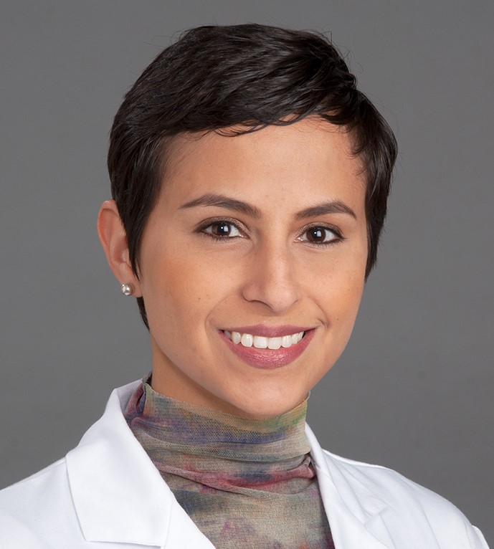


Inspirando a la Próxima Generación
PÓDCAST
FUTURUM
En conversación con la
Dra. Maria Octavia Rangel

Slide 2

Preescucha | Resumen | Posescucha | Más Información
Conozca a la
Dra. Maria Octavia Rangel
Preescucha:
En este pódcast, la Dra. Maria Octavia Rangel habla sobre cómo crear relaciones de apoyo y reciprocidad con sus mentores, y la importancia de salir de su zona de confort.
¿Qué cree que implica una carrera en cardiología geriátrica?
¿Por qué cree que es importante tener mentores que lo apoyen a lo largo de la vida?
¿Cómo se siente al salir de su zona de confort? ¿Cuándo ha tenido que hacerlo y cómo ha afrontado el reto?
Perfil
Facultad de Medicina de Universidad de Wake Forest, EE. UU.
Campo de investigación
Cardiología geriátrica
“Mantén la mente abierta para ver las oportunidades en todo lo que se te presente”.

Slide 3


Preescucha | Resumen | Posescucha | Más Información
Resumen de la Conversación con Octavia:
Up to 05:45
¿Qué dice Octavia que es único de trabajar con personas de edad avanzada?
¿Qué cree que significa ser coinvestigador en un ensayo clínico? ¿Qué responsabilidades cree que implica este rol?
¿Alguna vez tuvo que adaptarse a un cambio? ¿Cómo vivió esa experiencia? ¿Qué le permitió superar el reto de la adaptación?
¿Cuándo fue la última vez que pidió ayuda y le resultó fácil hacerlo? ¿Cuál fue el resultado de pedir esta ayuda?

Slide 4

Preescucha | Resumen | Posescucha | Más Información
05:45 – 08.50
¿Por qué cree que Octavia considera importante que un aprendiz reciba la orientación de varias personas, en lugar de un solo mentor a largo plazo?
¿Por qué cree que Octavia encuentra tan gratificante ser mentora?
¿Cuándo fue la última vez que sintió verdadera admiración? ¿Cuándo fue la última vez que exploró y cuestionó realmente algo? ¿Qué aprendió de esa experiencia?

Slide 5

Preescucha | Resumen | Posescucha | Más Información
08:50 – end
¿De qué manera puede estar lleno de “altibajos” el camino de la vida? ¿Qué desvíos ha experimentado en la vida y qué ha conseguido con ellos? ¿Qué oportunidades inesperadas les brindaron?
¿Qué consejo da Octavia sobre recibir un “no” como respuesta? ¿Cómo podemos responder a un “no” de una manera constructiva y positiva?

Slide 6


Preescucha | Resumen | Posescucha | Más Información
Posescucha:
Hasta qué punto cree que le resultaría gratificante e interesante una carrera en cardiología geriátrica, y por qué?
¿Ha tenido alguna vez un mentor? ¿Qué apoyo le brindó? ¿Qué obtuvo al ser su aprendiz? Si no ha tenido un mentor antes, ¿hay alguien a quien admire? ¿Qué cree que podría obtener, y ofrecer, al ser su aprendiz?
¿Dónde podría buscar oportunidades como la mentoría y el shadowing (observar el trabajo de un profesional)?
¿Qué consejo de Octavia le ha resultado más útil y por qué?
¿Qué otras preguntas le haría a Octavia sobre la cardiología geriátrica o sobre su carrera?*
Envíe sus preguntas a Octavia aquí

Slide 7

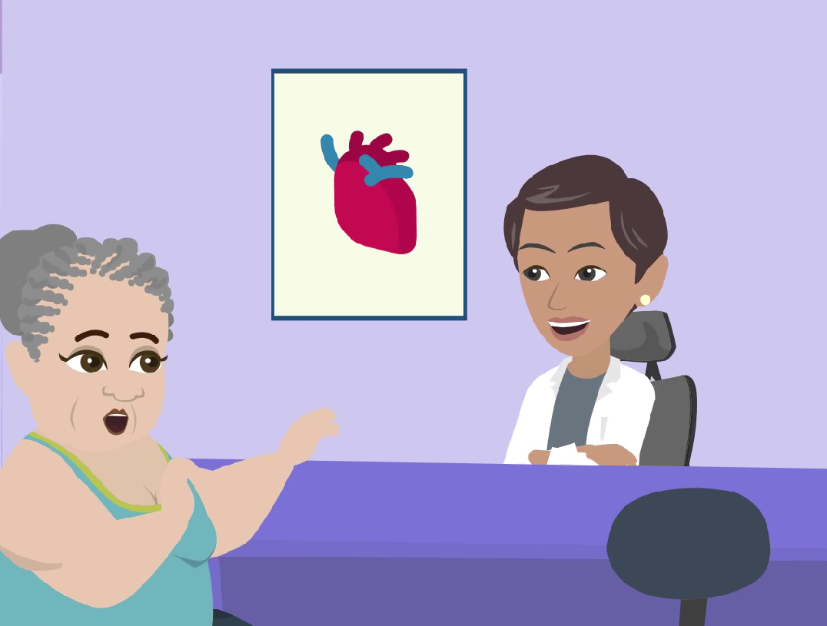
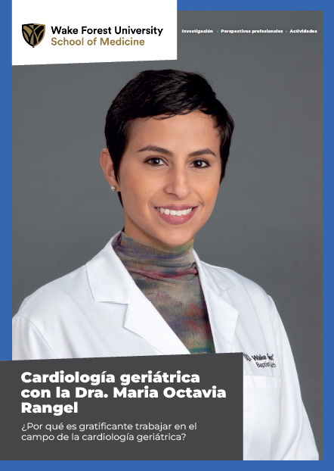
Preescucha | Resumen | Posescucha | Más Información
Más Información sobre el Trabajo de Octavia:
Lea el artículo de Octavia
Descargue la hoja de actividades de Octavia
Vea la animación de Octavia
Descargue la presentación de las carreras de Octavia
Lea los recursos de Octavia en inglés
Inspiramos a la
Próxima Generación

Slide 8
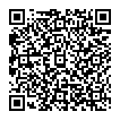



Este material educativo fue producido por la Facultad de Medicina de Universidad de Wake Forest en asociación con Futurum y con el apoyo de subvenciones de The Duke Endowment.
The Duke Endowment es una fundación privada que fortalece comunidades en Carolina del Norte y Carolina del Sur formando niños, promoviendo la salud, educando mentes y enriqueciendo el espíritu.
Comparta su opinión sobre este recurso educativo y profesional.
Para comentar, escanee el código QR o visite el siguiente enlace:
redcap.link/dh5j1nes

